Slide 1
Subcomité Sectorial de Seguridad y Paz Social
Corresponsabilidad en la Prevención del Delito y Responsabilidad Vial
Centro Estatal de Prevención Social del Delito y Participación Ciudadana
Proyectos, Programas y Acciones
2019

Slide 2
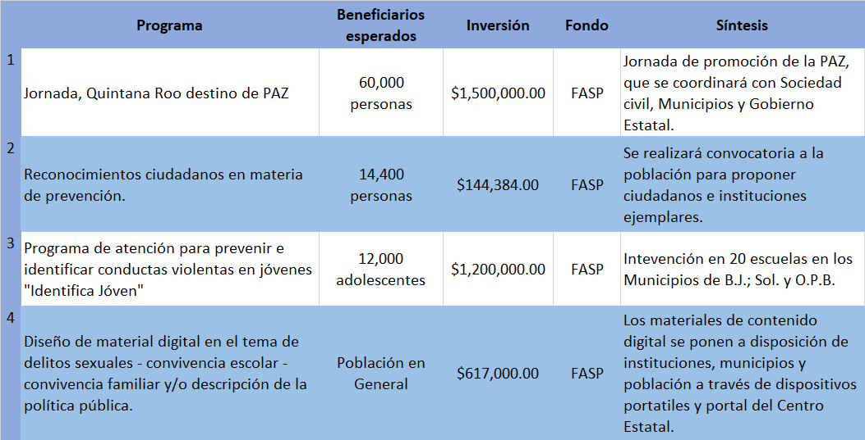
Subcomité Sectorial de Seguridad y Paz Social
Corresponsabilidad en la Prevención del Delito y Responsabilidad Vial
Centro Estatal de Prevención Social del Delito y Participación Ciudadana

Slide 3
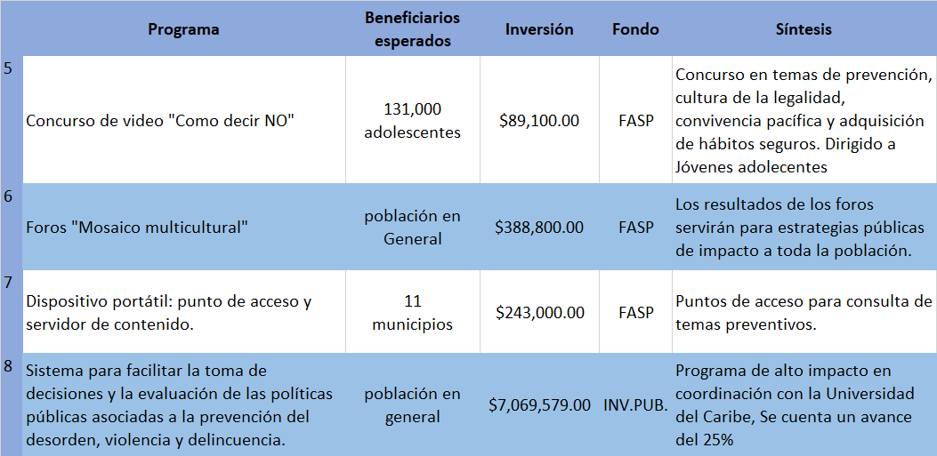
Subcomité Sectorial de Seguridad y Paz Social
Corresponsabilidad en la Prevención del Delito y Responsabilidad Vial
Centro Estatal de Prevención Social del Delito y Participación Ciudadana

